Slide 1
Портфоліо Гутич Ольги Іванівни
ЗДО N39 "Журавлик"
Ужгород 2022

Slide 2
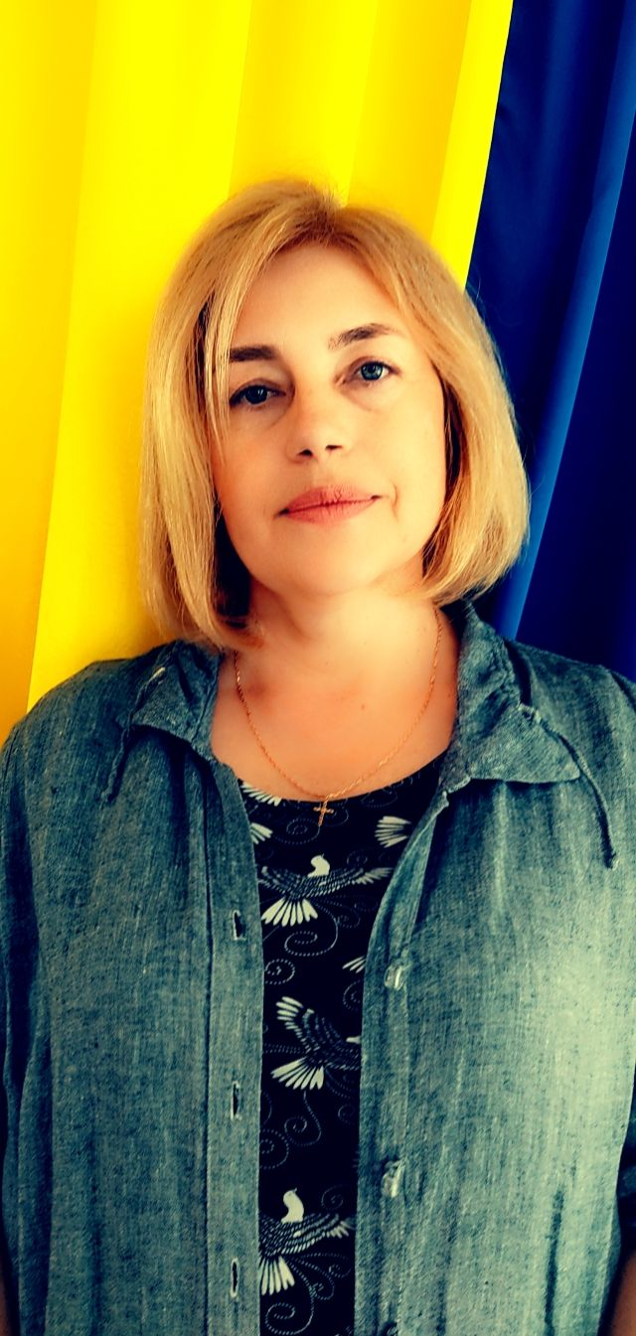
Ваше фото

Slide 3
Посада: Вихователь
Дата народження: 07.06.1966р.
Інформація про освіту: Вища (УжДУ, 1990)
Стаж роботи: педагогічний - 32
Кваліфікаційна категорія, дата її присвоєння: Спеціаліст вищої категорії
Група: Старша група N1 "Чебурашка"

Slide 4
Педагогічне кредо
Щоб бути хорошим вихователем, потрібно любити те, що викладаєш, і любити тих, кого виховуєш.

Slide 5
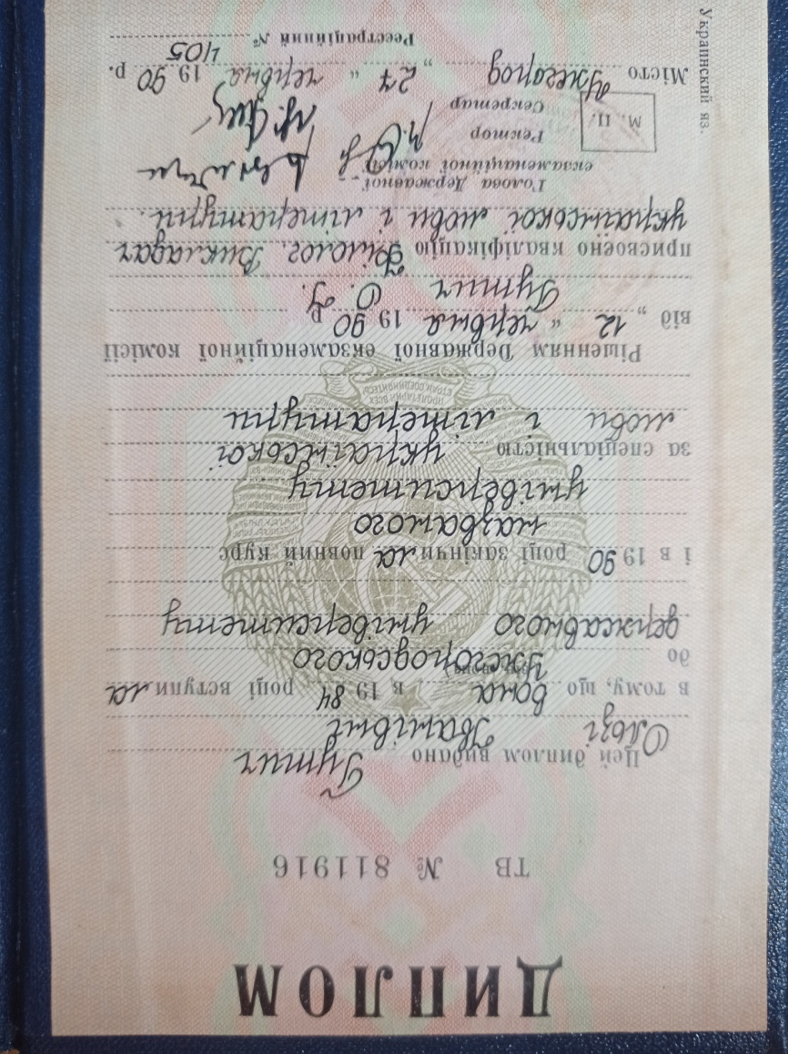
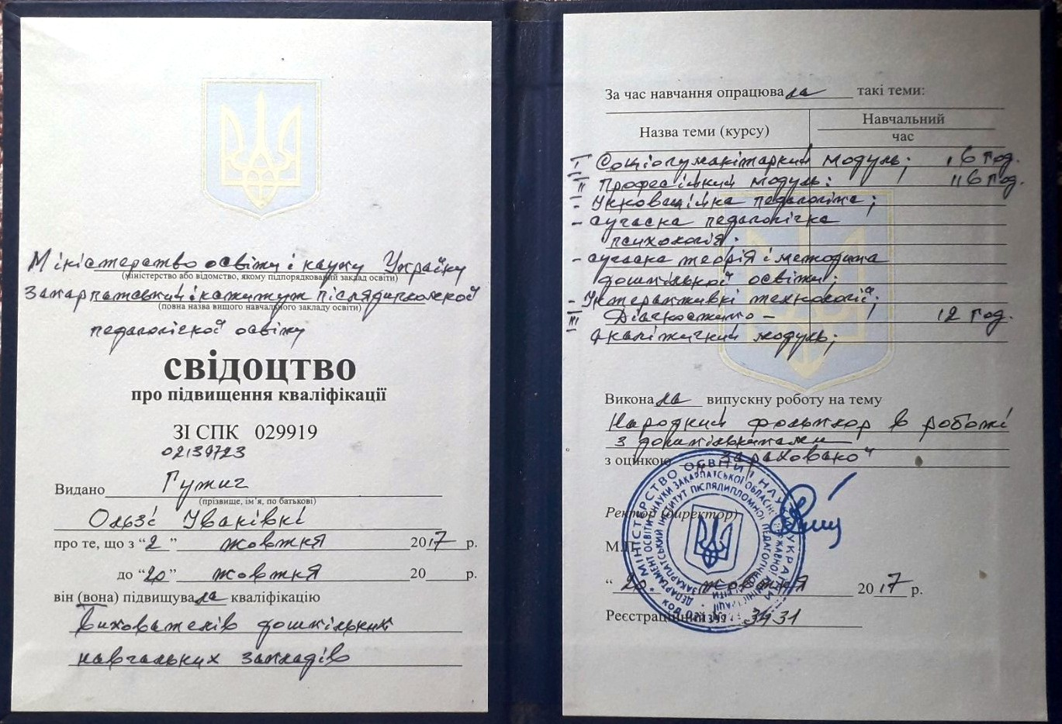
Офіційні документи
Диплом

Slide 6
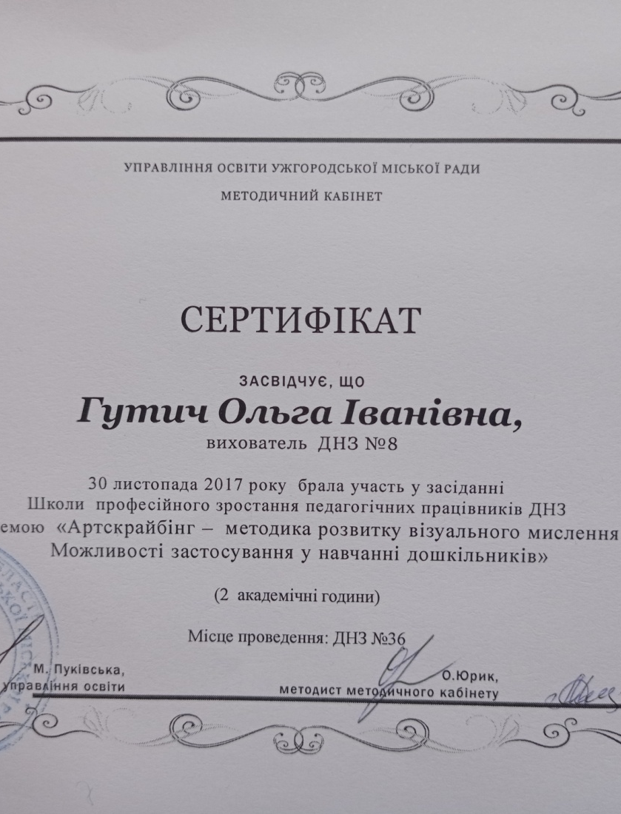
Нагороди та сертифікати

Slide 7
Працюю над методичною темою
Логіко-метематичний розвиток дітей через застосування нових педагогічних технологій

